Slide 1
MPU, UN AMI QUI VOUS VEUT DU BIEN
GTI MP - 17 mars 2026
Intervenants : ​
Jean-François BROUWET, Marie-Pascale FANTUZZI et Charlotte GONZALEZ LETOR

Slide 2
Fil conducteur :
MPU,
c'est un ami qu’on peut voir avant pour éviter les ennuis après
●●●
et c’est gratuit

Slide 3
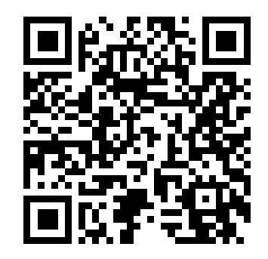




MPU pour vous, c’est quoi ?
Le huitième pilier de la sagesse

Slide 4
Le programme :
La tutelle en général : rappel de grands principes
MPU au sein de l’Administration régionale
Les missions de MPU
MPU en pratique
Points d’attention

Slide 5
Le programme :
La tutelle en général : rappel de grands principes
MPU au sein de l’Administration régionale
Les missions de MPU
MPU en pratique
Points d’attention

Slide 6
Définition :
La tutelle administrative est « l’ensemble des pouvoirs limités accordés par la loi ou en vertu de celle-ci à une autorité supérieure aux fins d’assurer le respect du droit et la sauvegarde de l’intérêt général contre l’inertie préjudiciable, les excès et les empiètements des agents décentralisés » (J. DEMBOUR, Les actes de la tutelle administrative en droit belge, Bruxelles, Larcier, 1955, p. 1).
La tutelle administrative est principalement utilisée par les Régions (autorités supérieures) vis-à-vis des Communes (agents décentralisés).

Slide 7
Quatre idées sous-jacentes
      1° Pas de tutelle sans décentralisation, ni autonomie
      2° Un ensemble de pouvoirs limités accordés par la loi
      3° Respect du droit et protection de l’intérêt général
      4° Protection contre l’inertie, les excès et les empiètements des pouvoirs subordonnées

Slide 8
Décentralisation et autonomie
La Belgique est un État fédéral et décentralisé
Décentralisation
Autonomie ↔ Tutelle

Slide 9
Autonomie communale : un principe loin d’être absolu
« En effet, l'autonomie communale est une notion évolutive : ne relèvent de l'intérêt communal que les matières que les collectivités publiques supérieures ne se sont pas attribuées. »
(C.E., 15 octobre 2014, n°228.761, Ville de Seraing et Co).

Slide 10
Pouvoirs limités – loi : « Pas de tutelle sans texte, pas de tutelle hors des textes »
L’autonomie est la règle, la tutelle est l’exception
Par conséquent
les pouvoirs de tutelle n’existent que dans la mesure où ils sont consacrés explicitement par la loi
ils font l’objet d’une interprétation restrictive

Slide 11
Respect du droit et protection de l’intérêt général
« La tutelle n’est pas une béquille, elle est un frein »
la légalité : sens large, la conformité à toute règle juridique hiérarchiquement supérieure
l’intérêt général ≠ contrôle d’opportunité
Il ne s’agit pas pour le pouvoir de tutelle de se substituer aux pouvoirs décentralisés dans l’exercice des attributions qui leur sont confiées

Slide 12

Protection contre l’inertie, les excès et les empiètements des pouvoirs subordonnés
La tutelle s’exerce sur les actes (au sens large) des pouvoirs subordonnés.
La tutelle peut aussi intervenir pour pallier à la carence d’un pouvoir subordonné (tutelle de substitution).

Slide 13
Le programme :
La tutelle en général : rappel de grands principes
MPU au sein de l’Administration régionale
Les missions de MPU
MPU en pratique
Points d’attention

Slide 14
L’Administration régionale
L’Administration régionale, une administration en pleine refonte
Services publics (administration générale) et OIP (administration décentralisée)
Le SPRB : « Principal outil du gouvernement bruxellois dans la mise en œuvre de sa politique, notre institution prépare et exécute de manière cohérente, efficiente et transparente la politique régionale. »

Slide 15
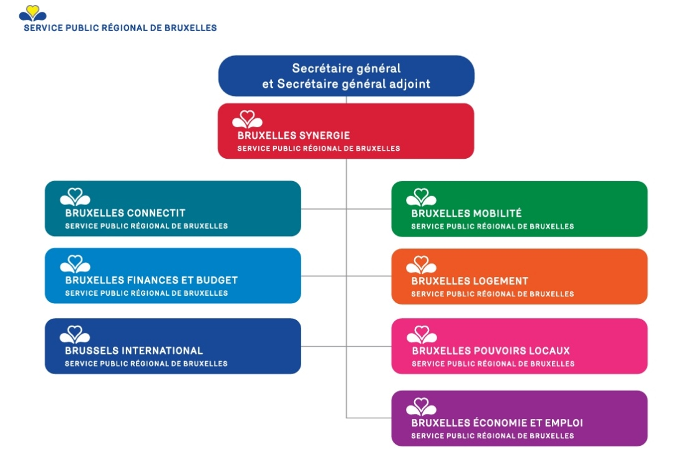
SPRB ►BPL

Slide 16
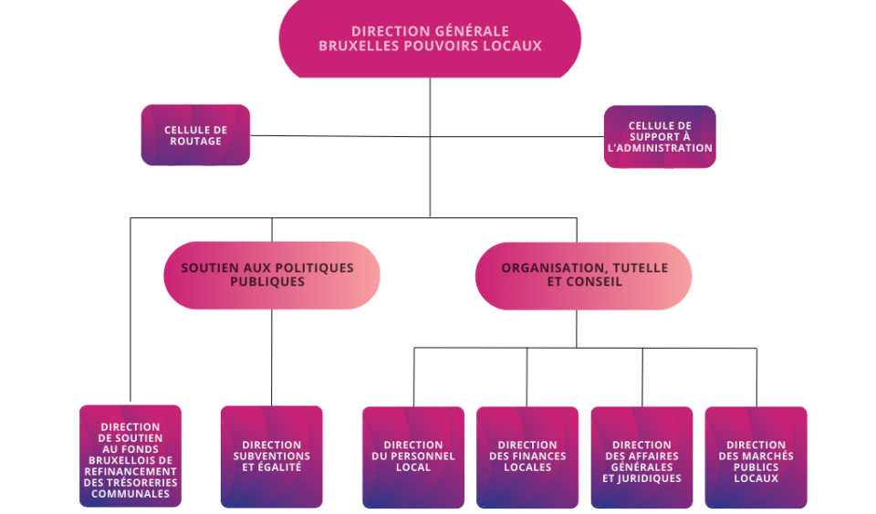
BPL ► MPU

Slide 17
Le programme :
La tutelle en général : rappel de grands principes
MPU au sein de l’Administration régionale
Les missions de MPU
MPU en pratique
Points d’attention

Slide 18
Les trois missions de MPU
Missions de BPL :
organiser – contrôler – conseiller – financer
Missions de MPU :
organiser – contrôler – conseiller
+ appui aux autres directions (ex. élections communales)

Slide 19
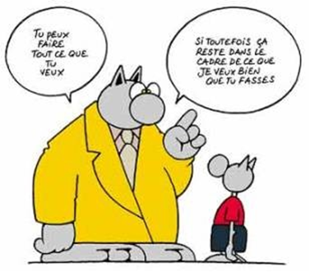
Organiser
Organiser les pouvoirs locaux
Organiser la tutelle administrative sur les pouvoirs locaux

Slide 20




Contrôler
Exercice de la tutelle administrative (ordinaire générale)
Tutelle générale : suspension / annulation
Tutelle répressive (apostériori)
Tutelle facultative (pas de recours possible)
Régularité formelle – régularité matérielle
Notes:
Pas de mesure de tutelle pour le plaisir ou par sadisme
Pas de mesure sans moyen sérieux
Réglementation qui se complexifie et se libéralise
Jurisprudence « approximative » du Conseil d’État

Slide 21

Conseiller
Mission annexe :
A la demande
Libre et non contraignant
Orienté solution
Prospection du marché
Permanence ?

Slide 22
Les origines
Le Conseil d’État a toujours admis que l’autorité supérieure peut, même en l’absence de tout texte l’y autorisant expressément, adresser des conseils, des avis ou des suggestions à un pouvoir subordonné.

Slide 23
Les prémices
« Trop souvent, la tutelle est perçue comme une sorte de père fouettard. La mission de contrôle de légalité est importante. Mais je pense que les communes devraient discuter davantage avec la tutelle au moment où elles préparent leurs
dossiers.
C'est particulièrement vrai pour des dossiers aussi importants que la rénovation, les différentes mesures concernant les quartiers en difficulté, la Charte Sociale. »
Cons. Région de Bruxelles-Capitale, sess. ord. 1997-1998, n° 179/2, p. 4.

Slide 24
La consécration
La circulaire du 8 septembre 2016 relative à la réforme de la tutelle administrative (point C).
https://pouvoirs-locaux.brussels/8-septembre-2016-circulaire-relative-la-reforme-de-la-tutelle-administrative

Slide 25
Quand demander conseil ?
Avant la prise de décision
Après la réception d’une mesure de tutelle
Pour s’assurer de bien comprendre les remarques formulées par l’Administration régionale

Slide 26

« Les excellents pilotes sont ceux qui utilisent leur jugement éclairé afin d'éviter de se retrouver dans des situations où ils devraient faire appel à leur adresse exceptionnelle. »
Anonyme

Slide 27
Le programme :
La tutelle en général : rappel de grands principes
MPU au sein de l’Administration régionale
Les missions de MPU
MPU en pratique
Points d’attention

Slide 28
Une équipe à votre disposition
13 à table
Un agent référent par pouvoir local :
- pour une durée limitée
- support interne si nécessaire
Des agents par matière (services financiers, assurances, contrats de concession …)
Une cellule de coordination et de secrétariat qui gère notamment l'adresse générique du service (mpu@sprb.brussels)
Une équipe unie mais des sensibilités différentes

Slide 29
On ne peut pas plaire à tout le monde
http://weblex.brussels/data/crb/biq/2010-11/00037/images.pdf#page=9
« La Région est le pouvoir de tutelle des communes et des zones de police. Dans le cadre de cette fonction, il arrive fréquemment qu'elle casse ou suspende des décisions prises par les pouvoirs locaux. L'observation de ces situations montre, dans de nombreux cas, une attitude tatillonne privilégiant une logique bureaucratique à une logique de saine gestion et de collaboration avec les communes ou zones de police. …

Slide 30
On ne peut pas plaire à tout le monde
… En effet, il est parfois surprenant de lire les justifications de la Région. Ici, les procédures semblent primer, tandis que les justifications demandées n'améliorent en rien la qualité de gestion. Au contraire, ces aspects procéduriers s'avèrent une source de découragement pour les fonctionnaires qui portent les dossiers en question. Le poids de la logique bureaucratique et le manque de collaboration sont tels qu'on ne peut s'empêcher de se demander s'il ne s'agit pas là d'une volonté de l'administration de la tutelle de justifier son utilité. De plus, certaines décisions sont cassées ou suspendues par erreur. »

Slide 31
Notre raison d’être
Sécuriser au mieux la légalité de la passation des procédures de passation des marchés publics des pouvoirs locaux afin de limiter les risques de recours
Contribuer à l’information et à la formation des acheteurs publics au sein des pouvoirs locaux
Garantir le bon fonctionnement des institutions locales

Slide 32
Nos réalisations
Proposer des formations (notamment en collaboration avec vous)
Transmettre des informations utiles et pertinentes via le GTI MP et/ou le site portail de BPL (https://pouvoirs-locaux.brussels/)
!!!! Inscrivez-vous sur le site de BPL !!!
Publier un compendium relatif à l’exercice de la tutelle
Inciter la professionnalisation de la passation des marchés publics
Initier des modifications législatives : des règles de compétences plus souples - diminution des actes à transmettre -des règles plus précises (mais bien sûr toujours améliorables)

Slide 33
Nos défis
      S’adapter et se mettre à jour (caractère évolutif)
      Transmettre le savoir aux pouvoirs locaux
      Être un référent en matière de passation de marchés publics locaux
      Maintenir et/ou développer une relation de confiance

Slide 34
Le programme :
La tutelle en général : rappel de grands principes
MPU au sein de l’Administration régionale
Les missions de MPU
MPU en pratique
Points d’attention

Slide 35

Points d’attention
Complétude des dossiers
Présentation des dossiers
Listes (tutelle / site communal)
Planification pluriannuelle et délais

Slide 36
Complétude des dossiers
Les actes qui doivent être transmis « in extenso » sont accompagnés de toutes les pièces nécessaires au contrôle de leur conformité à la loi et à l'intérêt général.
(article 3 de l’arrêté du Gouvernement de la Région de Bruxelles-Capitale du 16 juillet 1998 relatif à la transmission au Gouvernement des actes des autorités communales en vue de l'exercice de la tutelle administrative).
Objectifs : Eviter la prorogation du délai de tutelle – Contrôle de la légalité.

Slide 37
Complétude des dossiers : à titre d’exemple
Circulaire du 7 novembre 2019 relative à la composition des dossiers contenant les actes des CPAS et des associations relevant du chapitre XII de la loi organique des CPAS soumis à tutelle administrative concernant les marchés publics.
https://pouvoirs-locaux.brussels/7-novembre-2019-circulaire-relative-la-composition-des-dossiers-contenant-les-actes-des-cpas-et-des

Slide 38
Complétude des dossiers : exigences légales
Les adjudicateurs conservent une trace du déroulement de toutes les procédures de passation, qu'elles soient menées ou non par des moyens électroniques. A cet effet, ils veillent à conserver des documents suffisants pour justifier les décisions prises à toutes les étapes de la procédure de passation, notamment des documents concernant les échanges avec les opérateurs économiques et les délibérations internes, la préparation des documents du marché, le dialogue ou la négociation le cas échéant, la sélection et l'attribution du marché. (article 164, § 4, Loi MP 2016)

Slide 39
Complétude des dossiers : vérification des prix
Nouveau casse-tête des pouvoirs adjudicateurs.
Le pouvoir adjudicateur procède à la vérification des prix ou des coûts des offres introduites, conformément aux modalités fixées par le Roi (art. 84 Loi MP 2016).
Il doit ressortir de la décision ou, à tout le moins, du dossier administratif que le pouvoir adjudicateur a bien procédé concrètement à la vérification des prix »
(C.E. 5 juin 2018, n° 241.714, S.A. SERVITEX).

Slide 40
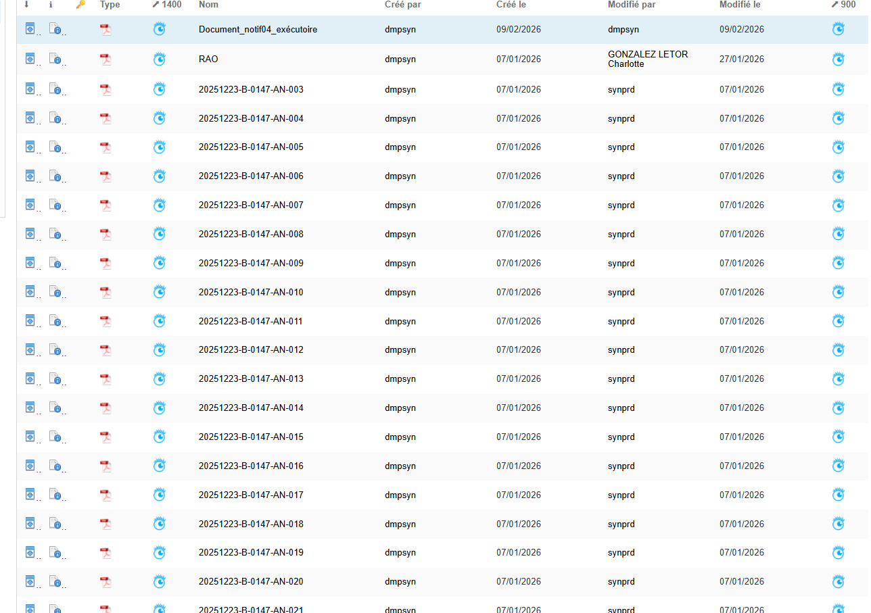
Présentation des dossiers

Slide 41
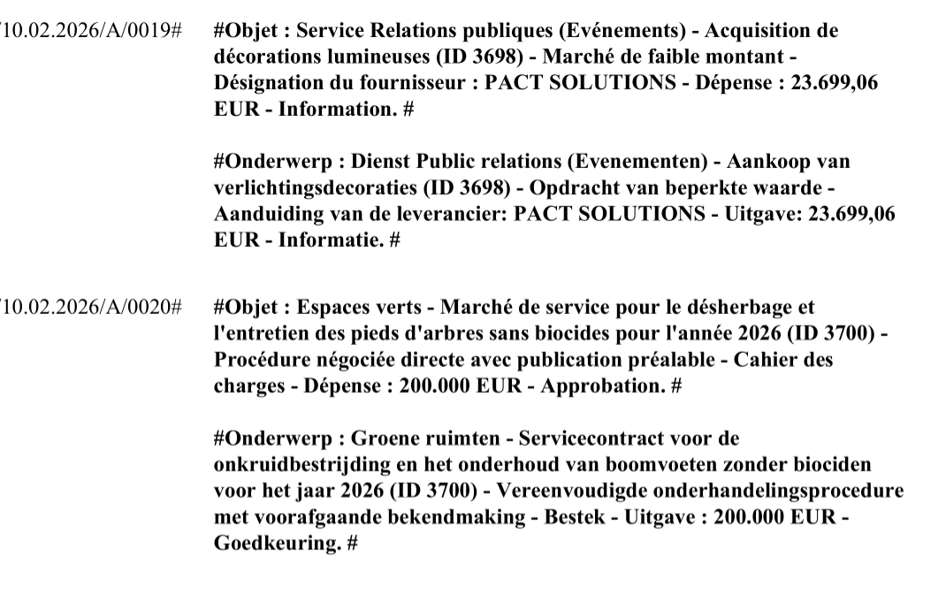
Listes (tutelle / site communal)

Slide 42

Planification pluriannuelle et délais
Planification annuelle et pluriannuelle comme outil de gestion à court, moyen et long terme => + de professionnalisation
Exemple : centrale d’achat du CPAS de Bruxelles
(Prix Yves Cabuy 2021, catégorie « Management »)

Slide 43

Planification pluriannuelle et délais
Délais :
    conseil
        délai de réponse
        temps nécessaire pour prise en compte du conseil
    tutelle (si l’acte doit être transmis)
        délai d’envoi
        délai de tutelle (prorogeable, possibilité d’une mesure de tutelle provisoire / définitive)
        décisions d’attribution : standstill tutelle

